Slide 1







物理实验中心
大学物理实验
数据处理与误差分析（二）

Slide 2
物理实验中心
3. 随机误差及其估算

Slide 3
3. 随机误差及其估算
物理实验中心
随机误差——随机变量的一种
由大量、微小、不相关的因素影响的随机变量
n
μ：真值
随机误差满足高斯分布（正态分布）
大量的测量值，x₁, x₂, … , x_{N}
统计：x_{i} 在一系列小区间中出现的次数n，作出分布图——
μ
x
N → ∞，则可得到连续曲线：满足高斯分布

Slide 4
3. 随机误差及其估算
物理实验中心
随机误差——随机变量的一种
由大量、微小、不相关的因素影响的随机变量
N → ∞时，测量值的频次满足高斯分布（正态分布）
f (x)
概率密度：分布函数
S
S 的物理意义：
“x₁ < x < x₁+Δx” 的概率
μ
x₁ x₁+Δx
x

Slide 5
3.1 概率密度曲线
物理实验中心
f (x)
概率密度：分布函数
S
μ
x₁ x₁+Δx
x
S 的物理意义： “x₁ < x < x₁+Δx” 的概率

Slide 6
3.2 随机误差的性质
物理实验中心
误差(x−μ)的概率密度曲线
0
单峰 ⇒ 误差越小出现的概率越大
对称 ⇒ 正负误差出现的概率相同
有界 ⇒ 大误差出现的概率急剧减小

Slide 7
3.3 随机误差的方差
物理实验中心
如何表征随机误差的大小？——与中心的偏离程度
随机变量 x 的分布函数为 f(x)，y 是 x 的函数
则 y 的数学期望值为
数学期望值——平均值

Slide 8
→ x 的数学期望值为
对于高斯分布
物理实验中心
x 的方差为
这是对 x 偏离期望值程度的一个估计——即“误差” 的估计
方差的平方根称为随机变量的标准误差：σ

Slide 9
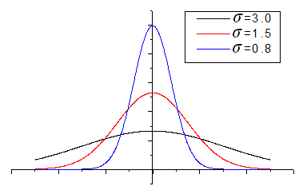


3.4 标准误差
$$f\left(x\right)=\frac{1}{\sqrt{2π}σ}e^{−}\frac{x^{2}}{2σ^{2}}$$
$f$(0)$=\frac{1}{\sqrt{2π}σ}$
物理实验中心
σ：拐点
-σ
σ
−σ <误差< σ 的概率 = 0.683
——不论σ的大小，概率是确定值
σ 可作为真值区间大小的估计值：
−σ < 误差(x−μ) < σ 的概率为 0.683
σ：标准误差
——它表征了测量结果的离散程度
——表征测量列的随机误差
⇒ μ ∈ (x−σ, x+σ) 的概率为 0.683

Slide 10
σ 可作为真值区间大小的估计值
物理实验中心
−σ < 误差(x−μ) < σ 的概率为 0.683
⇒ μ ∈ (x−σ, x+σ) 的概率为 0.683
得到一个测量值 x；
用某种方式得到 σ；
⇒ 测量结果说明：
μ ∈ (x−σ, x+σ) ，P = 0.683
σ：标准误差

Slide 11
3.5 置信区间与置信水平
物理实验中心
如果取不同的参量做误差——
置信区间小——误差小
⇒ 置信水平低——可靠性低
置信区间大——误差大
⇒ 置信水平高——可靠性高
标准误差：P = 0.683 ——本课程约定使用
2σ → P = 0.954
3σ → P = 0.997 —— 极限误差
某些场合要求不同：极差……

Slide 12
3.6 随机误差的估算
物理实验中心
通过有限次测量的数据，如何得到标准误差？
测量列
近真值
偏差
N → ∞
→ μ
→ 误差
每个 x_{i} 是等价的：在同等条件下测得
——所有 x_{i} 满足同一个误差分布，所以有
<(x_{i} − μ)²> = σ_{x}²

Slide 13

3.6 随机误差的估算
物理实验中心
通过有限次测量的数据，如何得到标准误差？
测量列
近真值
偏差
N → ∞
→ μ
→ 误差
对于有限次测量，μ的最佳估计值为$\overline{x}$;
σ_{x} 的最佳估计值为：
称之为贝塞尔修正

Slide 14
μ 未知，如何从已知的一组 x_{i} 出发来计算σ_{x} ？
物理实验中心
μ 是未知的，我们不知道误差 x_{i}−μ
要从已知的偏差 x_{i}− 出发进行计算
对于有限次测量，
σ_{x} 的最佳估计值为：
称之为贝塞尔修正
可以证明：< s_{x}² > = < σ_{x}² > —— 无偏估计

Slide 15
s_{x} 称之为（样本）标准差——它表征了测量结果的离散程度
物理实验中心
—— s_{x} 由实验条件决定：分布函数
——当测量次数增加， s_{x} 趋近于 σ_{x}， 并不会减小
提交的测量结果是什么？——平均值（近真值）
因为误差更小——多次测量可以改善结果
平均值的标准差——均值标准差

Slide 16

s_{x} 称之为样本标准差——它表征了测量结果的离散程度
物理实验中心
提交的测量结果是什么？——平均值（近真值）
因为误差更小——多次测量可以改善结果
平均值的标准差——均值标准差
测量结果由 $\overline{x}$ 和 $s_{\overline{x}}$ 共同组成。
——真值区间 ，P = 68.3%
—— 比 减小了，但是概率含量没减小

Slide 17
测量结果报告为：
物理实验中心
——真值区间 ，P = 68.3%
—— 比 减小了，但是概率含量没减小
随着测量次数的增加， 逐渐减小
但次数足够多之后，增加次数对改善效果提升有限

Slide 18
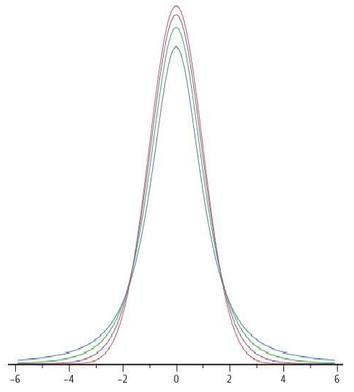
3.7 测量次数的影响（自由度）
物理实验中心
相同条件下多次测量的平均值近似满足正态分布
v = N −1：自由度
N：测量次数
v = ∞
v = 10
有限次测量结果实际上服从 t 分布
v = 4
v = 2
相同置信概率下：
对应的置信区间变宽
t 分布下的标准差：
要乘一个大于 1 的 t 因子

Slide 19
t 分布表：p为置信水平；N 为测量次数；t_{p}为 t 因子
t_{p}
N
 | 2 | 3 | 4 | 5 | 6 | 7 | 8 | 9 | 10 | 12 | 15 | 20 | ∞
0.997 | 235.8 | 19.21 | 9.21 | 6.62 | 5.51 | 4.90 | 4.53 | 4.28 | 4.09 | 3.85 | 3.64 | 3.45 | 3.00
0.95 | 12.71 | 4.30 | 3.18 | 2.78 | 2.57 | 2.45 | 2.36 | 2.31 | 2.26 | 2.20 | 2.14 | 2.09 | 1.96
0.683 | 1.84 | 1.32 | 1.20 | 1.14 | 1.11 | 1.09 | 1.08 | 1.07 | 1.06 | 1.05 | 1.04 | 1.03 | 1
p
例如：
对某物理量 x 测量了5次，计算出 和 ；要求置信概率为 P = 68.3%，可从表中得到：t_{0.683} = 1.14
测量结果表示为：

